Slide 1
Poo’s Quest
Ngo Thai An

Slide 2
Nội dung
01.
02.
03.
04.
Ý tưởng game, quy mô
Menu, Gameplay
Khó khăn gặp phải và giải quyết
Tính năng mở rộng và phát triển thêm

Slide 3
01.
Ý tưởng game, quy mô

Slide 4
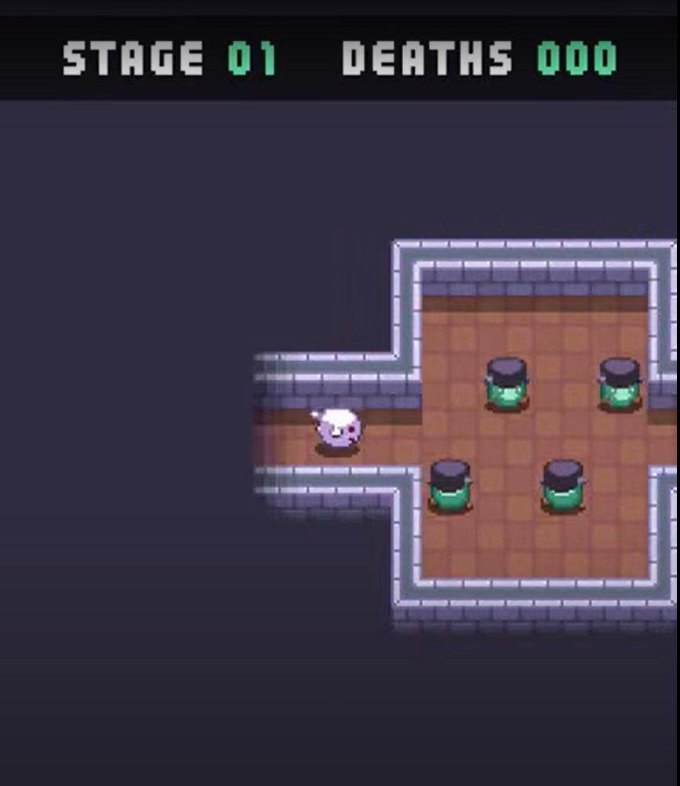
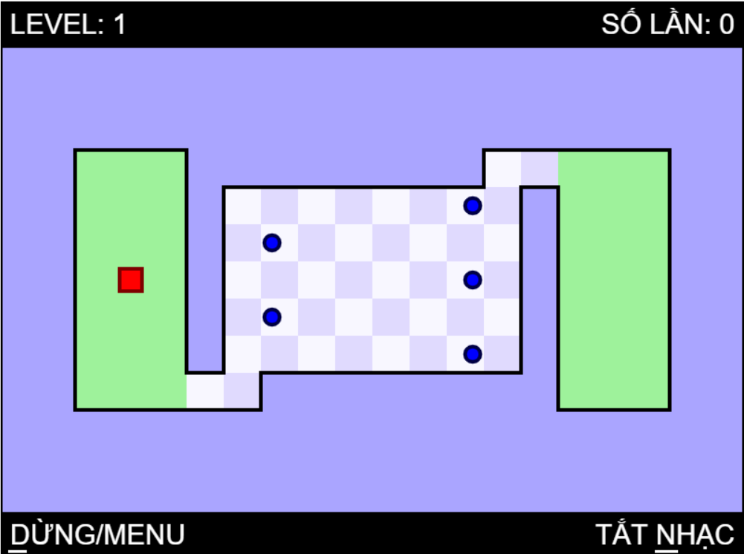
Ý tưởng game
Khánh Nguyễn (Youtube)
Trò chơi khó nhất thế giới

Slide 5
Thể loại, quy mô
Thể loại:
Puzzle
Quy mô:
Học tập, giải trí
Vận dụng lại các kiến thức đã học
Hiện tại không có ý định thương mại

Slide 6
02.
Màn hình, GamePlay

Slide 7

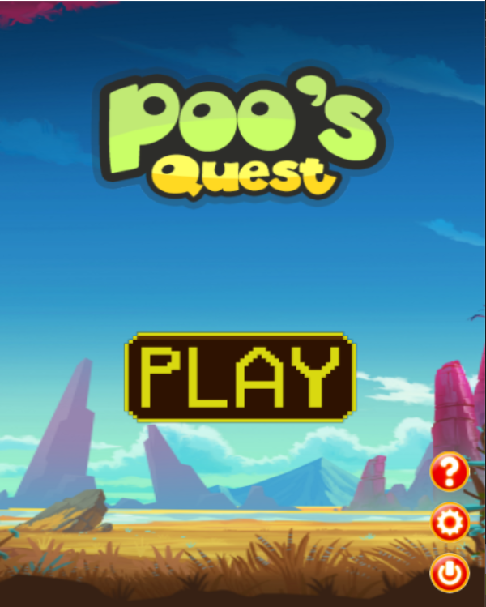
Màn hình
Intro
Menu

Slide 8
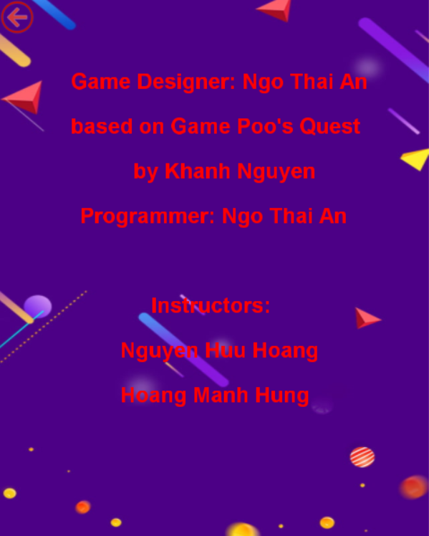

Màn hình
Credit
Setting

Slide 9
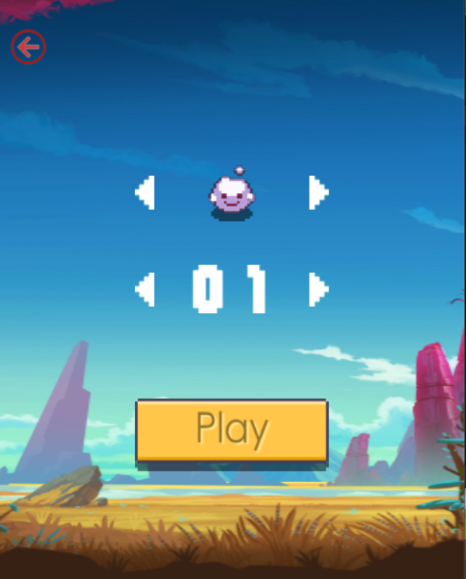
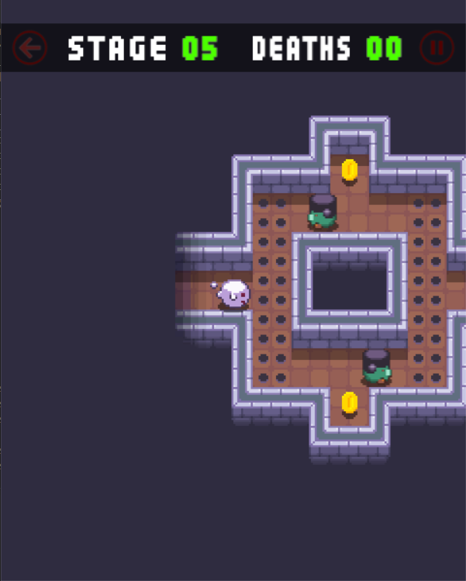
Màn hình
Load
Play

Slide 10





GamePlay
Điều khiển nhân vật
Thu thập vàng
Tránh né các cạm bẫy, kẻ địch
Về đích

Slide 11
03.
Khó khăn và giải pháp

Slide 12
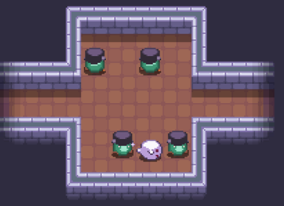
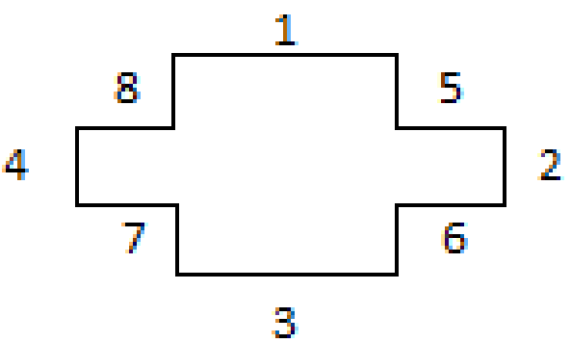
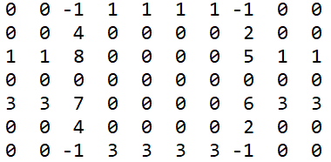
Xử lý tường thành
Map
Quy tắc
Ma trận map

Slide 13
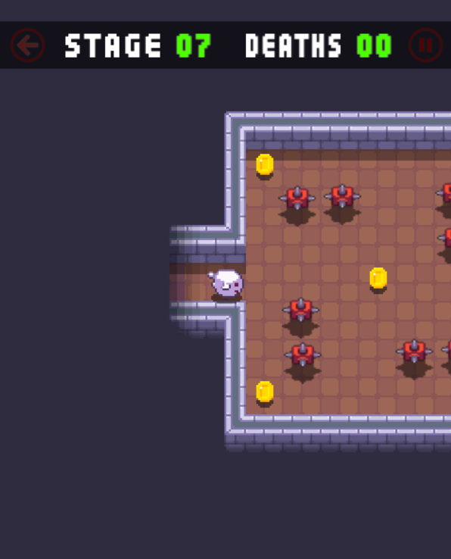
Di chuyển nhân vật
Nhân vật luôn ở trung tâm màn hình
Di chuyển nhân vật → Di chuyển Map, Enemy, Gold
Enemy di chuyển riêng, Poo di chuyển riêng
Sử dụng cộng vector di chuyển:
VectorMove(poo) + VectorMove(enemy)

Slide 14
04.
Tính năng mở rộng

Slide 15
Thêm các chướng ngại vật khác:
+ Vùng đất yếu
+ Vực
+ Kẻ địch có súng …
Ngoài việc thu thập đủ vàng để về đích:
+ Cơ chế mở cửa.
+ Cơ chế lưu vị trí…
Chế độ chơi: Vượt mê cung

Slide 16
THANKS!

